Slide 1
Engenharia do Conhecimento
Flávia Barros

Slide 2
Plano de Aula
Sistemas BC
Engenharia do conhecimento
Conceitos básicos
Etapas do desenvolvimento de SBCs
Aquisição do conhecimento
Formalização via uso de Ontologias
Construção da BC
Conclusão

Slide 3
Sistemas BC vs Agentes BC Relembrando...
Sistemas baseados em conhecimento
Têm uma base de conhecimento e uma máquina de inferência associada
Implementam parte dos agentes BC
Qual a diferença?
Agentes interagem com o ambiente onde estão imersos através dos sensores e atuadores

Slide 4
Sistemas Baseados em Conhecimento
SBCs são sistemas que usam
conhecimento de domínios específicos
representado explicitamente
para resolver problemas complexos
São sistemas capazes de...
Questionar o usuário
Raciocinar com base no conhecimento disponível
Explicar seu raciocínio ao usuário
“Lidar” com seus erros

Slide 5
Engenharia do Conhecimento - EC
“Knowledge Engineering is an engineering discipline that involves integrating knowledge into computer systems in order to solve complex problems normally requiring a high level of human expertise”
(Feigenbaum & McCorduck 1983)

Slide 6
Um Pouco de História...
No início, a IA estava preocupada em desenvolver
Formalismos para representar conhecimento
Mecanismos de Inferência
Formas de operacionalizar os SBCs
Mas...
Como garantir a escalabilidade desses sistemas?

Slide 7
Engenharia do Conhecimento - EC
Área de pesquisa preocupada com
desenvolver Métodos, Linguagens e Ferramentas
adequados para o desenvolvimento de sistemas BC
Foco principal:
como adquirir e analisar conhecimento
como validar e manter uma Base de Conhecimento
Construção da Base de Conhecimento
Processo de acumular, transferir e transformar alguma fonte de conhecimento para um computador

Slide 8
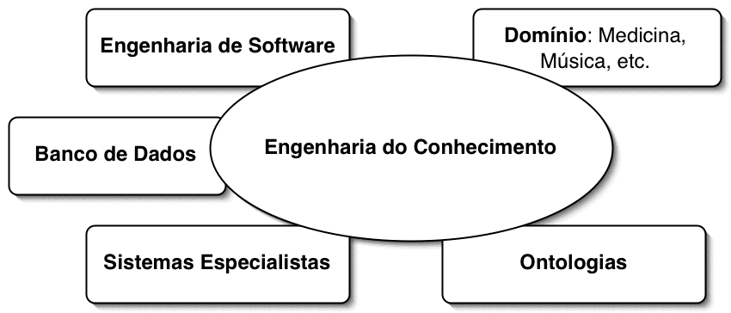
EC - Uma Área Multidisciplinar!

Slide 9
EC lida com dois tipos de sistemas
SEs = Sistemas Especialistas
Obs.: também podem ser implementados com aprendizagem de máquina
Aplicam conhecimento especializado na solução de problemas complexos
SBCs
SEs
Representam conhecimento de algum domínio de aplicação de forma explícita

Slide 10
EC - Definições
Engenheiro de conhecimento
Guia a aquisição, a criação da representação do conhecimento especializado, a implementação e o refinamento do SBC
Expertise
conhecimento especializado adquirido por longo treinamento, leitura e experiência
Especialista (Expert )
Quem possui conhecimento especializado , experiência e métodos, e a habilidade de aplicá-los para dar “conselhos” e resolver problemas

Slide 11
EC – Conferências/periódicos
https://www.journals.elsevier.com/data-and-knowledge-engineering/
https://www.cambridge.org/core/journals/knowledge-engineering-review
https://onlinelibrary.wiley.com/journal/14680394
https://www.worldscientific.com/worldscinet/ijseke
http://dblp.uni-trier.de/db/journals/tkde/index.html

Slide 12
Desenvolvimento de SBCs
Vejam os links:
http://wps.prenhall.com/wps/media/objects/3778/3869053/Turban_Online_Chapter_W18.pdf
Knowledge Acquisition, Representation, and Reasoning.
wps.prenhall.com/wps/media/objects/1617/1656830/PPT11.ppt

Slide 13
Etapas do desenvolvimento de SBCs
1. Planejamento do sistema
Identificação do Domínio
Seleção da equipe
Seleção da ferramenta de desenvolvimento
2. Aquisição (elicitação) do conhecimento
Identificação do conhecimento a adquirir
Registro do conhecimento em linguagem natural ou usando alguma notação gráfica

Slide 14
Etapas do desenvolvimento de SBCs
3. Formalização da BC
Nível semi-formal via
Notação textual estruturada padrão (XML)
Notação gráfica padrão (UML)
Ontologias
Objetivo: validação com especialista
Nível formal
Via linguagens formais (e.g., LPO)
Notação sem ambigüidade com
Objetivo: verificação de consistência

Slide 15
Etapas do desenvolvimento de SBCs
4. Implementação da BC
Criação de uma representação do conhecimento usando linguagens para representação do conhecimento
Implementação da Interface
Teste de protótipo
5. Validação e Refinamento
Validação
Refinamento

Slide 16
Etapas do desenvolvimento de SBCs exemplos
Conhecimento em linguagem natural
A ponte Princesa Isabel liga a Rua da Imperatriz à Rua Nova
Formalização
liga(Ponte-PI,RI,RN)
Implementação
Regras representando as sentenças do nível formal
e.g., regras de produção, regras em LPO, regras & objetos, etc.

Slide 17
Etapas de desenvolvimento de SBCs
Nível de Conhecimento
AQUISIÇÃO
Linguagem natural
Linguagens de representação do
Conhecimento
(declarativa)
Nível Lógico
FORMALIZAÇÃO
Nível de Implementação
Linguagens de
Representação do
conhecimento
IMPLEMENTAÇÃO
REFINAMENTO
BC

Slide 18
Etapas de desenvolvimento de SBCs
Veremos a seguir
Aquisição do conhecimento
Formalização do conhecimento
LPO – próxima aula
Ontologias
Nível “semi”-formal
Construção da BC
Regras de produção (já vimos)
Regras em LPO (vamos ver)
Etc...

Slide 19
Aquisição do Conhecimento O gargalo na construção dos SBCs
www.computing.surrey.ac.uk/teaching/2006-07/cs289/lecturenotes/week2_Knowledge_Acquisition.ppt‎

Slide 20
Como adquirir conhecimento? A grande escolha
Aprendizagem de máquina
se existe conhecimento em extensão disponível, é mais rápido e simples “aprender”
várias técnicas
Redes neurais, Aprendizagem simbólica, Algoritmos genéticos
Engenharia do Conhecimento
se o conhecimento pode ser facilmente explicitado, ou não se tem escolha
mais trabalhoso, embora preciso

Slide 21
Aquisição do Conhecimento
Principais fases da aquisição
Identificar características do problema
Do domínio da aplicação
Isolar e representar os conceitos principais e suas relações
através de uma Ontologia, por exemplo
Identificar inferências sobre estes conceitos
O conhecimento pode originar-se de várias fontes:
especialistas, livros e documentos, filmes, etc.

Slide 22
Gargalo na Aquisição do Conhecimento
A maior parte do conhecimento está na cabeça dos especialistas...
Especialistas
têm muito conhecimento empírico
Difícil de ser capturado e representado formalmente
Algumas soluções são intuitivas ou “compiladas”
são “caros”
não sabem de tudo!
têm dificuldade de verbalizar sob pressão
usam vocabulário próprio (jargão)

Slide 23
Gargalo na Aquisição do Conhecimento
O conhecimento expresso pelo especialista pode ser
Incompleto
O especialista pode pular pontos importantes
Incorreto ou inconsistente
Como podemos validar a qualidade da solução, já que ela é “coisa de especialista”?
Irrelevante
quantidades enormes de informações são coletadas, para serem organizadas ou desprezadas...
desafio: evitar informação irrelevante sem bloquear a descoberta de conceitos importantes

Slide 24
Como minimizar o gargalo da Aquisição?
Automação!
Métodos de aquisição
Três categorias
Manual
Semi-automático
Automático

Slide 25
Método de Aquisição Manual
Entrevistas
estruturadas ou não estruturadas
Tracking methods
Para controlar o processo de aquisição
especialista
explicitação
Engenheiro de
conhecimento
codificação
Base de
conhecimento
documentação

Slide 26
Aquisição Manual
Problemas:
Toma muito tempo
Requer a presença do especialista
Difícil de gerenciar
Existem conhecimentos de vários tipos
teórico, procedural, etc.
Quando usar?
identificação do conhecimento: brainstorming, entrevistas não estruturadas
especificação do conhecimento: self report
refino do conhecimento: entrevista estruturada

Slide 27
Métodos de Aquisição Semi-automática
Baseado em ferramentas de
Ajuda ao especialista
E.g., Repertory Grid analysis:
Método de elicitação do que as pessoas pensam a respeito de um tópico
Ajuda ao engenheiro de conhecimento
Editores de texto, planilhas...
especialista
Ferramentas interativas
de entrevista
Base de
conhecimento
Engenheiro de conhecimento

Slide 28
KADS - Knowledge Acquisition and Documentation Structuring
Consiste em:
Uma metodologia para gerenciar projetos de EC
Uma metodologia para realizar elicitação de conhecimento
Possui um workbenck (plataforma) para engenharia do conhecimento (modelos, exemplos)
https://commonkads.org/
https://en.wikipedia.org/wiki/Knowledge_Acquisition_and_Documentation_Structuring

Slide 29
Métodos de Aquisição Automática
Aprendizado de máquina
Machine learning
Casos e exemplos
Indução automática
Regras

Slide 30
Formalização do conhecimento
Representação formal = LPO
Representação semi-formal = Ontologias

Slide 31
Conhecimento
Há diferentes “tipos” de conhecimento
Que devem ser representados separadamente!
Conhecimento ontológico, conhecimento do domínio, ...
Qual a forma de representação adequada?
Ontologias, Bases de conhecimento,...
Como elicitar os diferentes “conhecimentos”?
Há diferentes tipos de especialistas e de expertise
Há vários usos para conhecimentos semelhantes
Reusabilidade é a chave!

Slide 32
Reuso de conhecimento
Reuso de conhecimento é imperativo:
A Base de Conhecimento é a parte mais cara de um SBC
O resto já está “semi-pronto”...
Necessidade de reuso em domínios com grande número de conceitos e relações
ex: Medicina
Observação:
queremos reusar o conhecimento que já está representado usando algum formalismo para representação do conhecimento

Slide 33
Dificuldades com Reuso
Utilização de formalismos diferentes dificulta o reuso
Falta de interoperabilidade entre formalismos, mesmo entre os orientados a domínio
Contudo, formalismo diferentes apresentam certa similaridade expressiva
Como ter reuso no nível de conhecimento?
Como abstrair formalismos?
Solução visando reuso no nível do conhecimento: Ontologias!

Slide 34
Ontologias
Bem de leve...
Nota: os slides sobre esse tema foram copiados/adaptados de aulas do prof. Fred Freitas

Slide 35
Formalismos de Representação de Conhecimento
Objetivo:
Prover teorias (fundamentadas em lógica matemática) e sistemas
para expressar e manipular conhecimento declarativo
de forma tratável e eficiente computacionalmente

Slide 36
Tipos de formalismos em relação ao foco
Formalismos orientados a predicados
regras e programação em lógica
Pioneiros
Foco no processo, funcionamento
Formalismos orientados a domínios
frames, redes semânticas, lógica de descrições
Classes, relações e restrições
Facilitam a estruturação de conhecimento sobre um domínio de aplicação

Slide 37
Sistemas baseados em conhecimento
Principais sistemas de raciocínio declarativos/dedutivos
lógica
regras
objetos
híbridos
Sistemas Redes Semânticas
Sistemas Frames
Sistemas de Lógica descritiva Sistemas OO, Ontologias
Provadores de teorema
Programação em lógica
Sistemas de produção
Sistemas de manutenção da verdade
regras+objetos
lógica+objetos
lógica+objetos+funções

Slide 38
Ontologias
Termo oriundo da filosofia
Ramo da filosofia que lida com a natureza e organização da realidade
Categorias de Aristóteles
taxonomia para os objetos do mundo
Em informática e inteligência artificial, ganha um senso mais prático
Organização de conhecimento manipulável

Slide 39
O que é uma Ontologia?
Corpo de conhecimento declarativo sobre um dado domínio, assunto ou área de conhecimento
Materialização do nível de conhecimento em um sistema BC
Define um domínio, visando maximizar o reuso dessas definições
Idealmente, não deve refletir nenhum formalismo
Na prática, são hierarquias de conceitos (classes) com suas relações, restrições, axiomas e terminologia associada

Slide 40
Definições de Ontologia
Hierarquia de conceitos (classes) com suas relações, restrições, axiomas e terminologia associada
[Huhns & Singh 97]

Slide 41
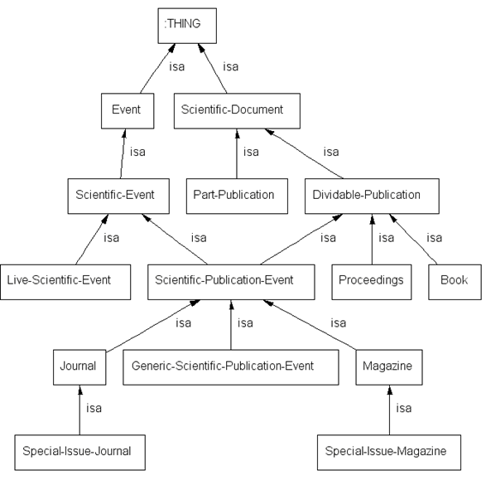
Exemplo da Ontologia Ciência

Slide 42
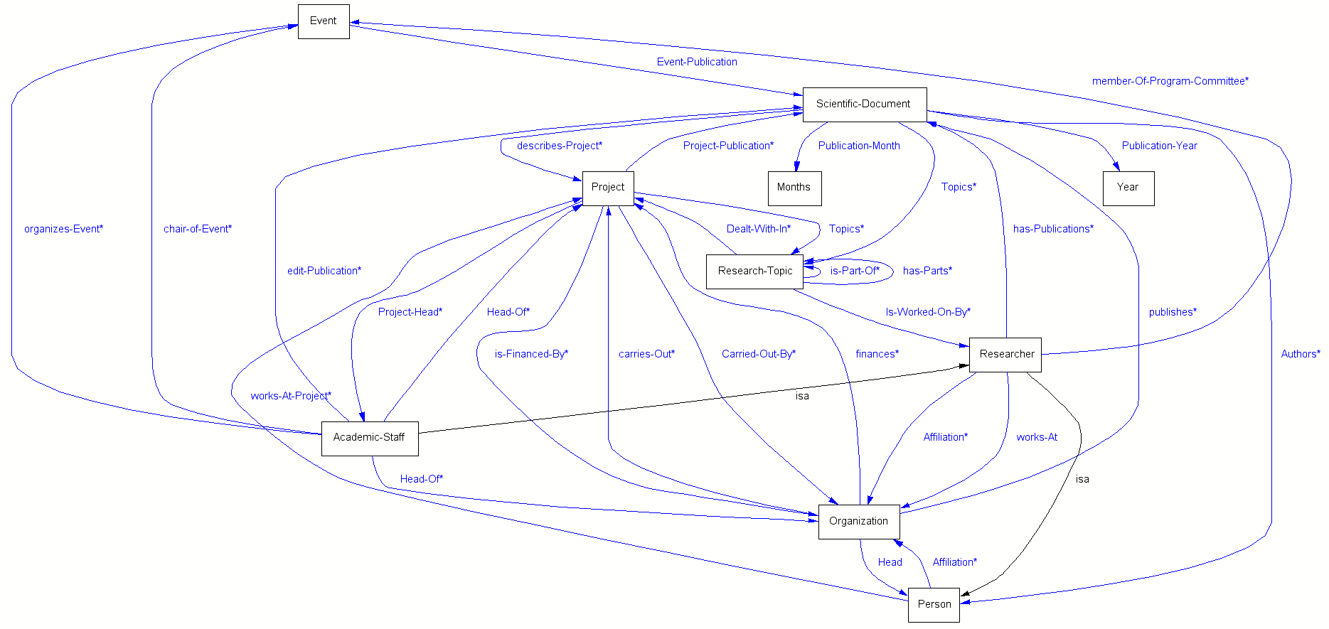
Relacionamentos na Ontologia Ciências

Slide 43
Definições de Ontologia (cont.)
O termo é às vezes mal empregado
Ontologias não são:
Simples hierarquias
Conjuntos de conceitos associados a palavras-chave
Esquemas de bancos de dados

Slide 44
Definições de Ontologia (cont.)
“Uma ontologia é uma especificação explícita e formal de uma conceitualização compartilhada” [Studer et al 98]
Especificação explícita: definições declarativas de conceitos, instâncias, relações, restrições e axiomas
Formal: declarativamente definida, sendo compreensível e manipulável para agentes e sistemas
Conceitualização: modelo abstrato de uma área de conhecimento ou de um universo limitado de discurso
Compartilhada: conhecimento consensual, seja uma terminologia comum da área modelada, ou acordada entre os desenvolvedores dos agentes que se comunicam
Notes:
Especifi= não tem info hiding

Slide 45
Usos de Ontologias
Materialização do nível de conhecimento em um sistema BC
Muito útil na fase de Aquisição do conhecimento
Estruturar o conhecimento adquirido através da representação
das classes do domínio
com suas relações, restrições, axiomas e terminologia associada
Comunicação em nível de conhecimento
Serve como “vocabulário” compartilhado numa comunicação entre agentes inteligentes

Slide 46
Usos e Benefícios das Ontologias
Incorporação de conhecimento é facilitada, inclusive de linguagem natural
Permitir reuso massivo de conhecimento (de representações) entre formalismos de representação diferentes
Codificar conhecimento interoperável
entre linguagens (F-logic, Prolog, Jess)
entre formalismos de representação de conhecimento (frames, redes semânticas, lógica de descrições)

Slide 47
Metodologia para EC
Não será vista neste curso por falta de tempo...

Slide 48
Problemas de SBC declarativo

Slide 49
Porque SBC declarativo não se tornaram populares?
Razões técnicas “históricas”
Programação procedimental é mais fácil, rápido, simples e controlável
Eficiência: funcionamento diretamente no código
Fácil funcionamento: despreocupação com contextos
O programador mantém o fluxo de controle
Notes:
Bala de canhao para matar uma formiga
Vou abordar cada um
despreocupação com contextos : Generalidade é mais trabalhoso

Slide 50
Porque SBC declarativo não se tornaram populares?
Porém, programação procedimental dificulta reuso
muitos conceitos e relações do domínio estão
Implícitos
Tratados como premissas
Misturados com conhecimento estratégico (regras)
Reuso é imperativo:
BCs são a parte mais cara de um SBC

Slide 51
Outros problemas dos SBC declarativo
Falta de produtos no cotidiano, formando indústria
Falta de trabalho “braçal” em Engenharia de Software e testes de confiabilidade
Falta de metodologias mais formalizadas sobre como obter e codificar conhecimento declarativo
Notes:
razoes técnicas “históricas
Gerou muita expectativa e pouco resultado
Coincidiu com o descredito das redes neurais (mInsky)

Slide 52
Engenharia do Conhecimento hoje...
EC vs ES

Slide 53
EC hoje
Conta com metodologias e ferramentas
Utiliza (e reutiliza) ontologias em diferentes domínios
Dispõe de Ferramentas de Software
Parte integrante da área de Gerenciamento de Conhecimento

Slide 54
EC x ES
Engenharia de software
o cliente não é, necessariamente, um especialista
o cliente define apenas o que fazer
processamento divido em muitos componentes simples
componentes desenvolvidos pelo programador
Engenharia do conhecimento
o cliente é um especialista
o especialista define também como fazê-lo
processamento divido em poucos componentes complexos
componentes geralmente reutilizados (bibliotecas)

Slide 55
Próxima aula
Tipos de regras – geral...

